Slide 1
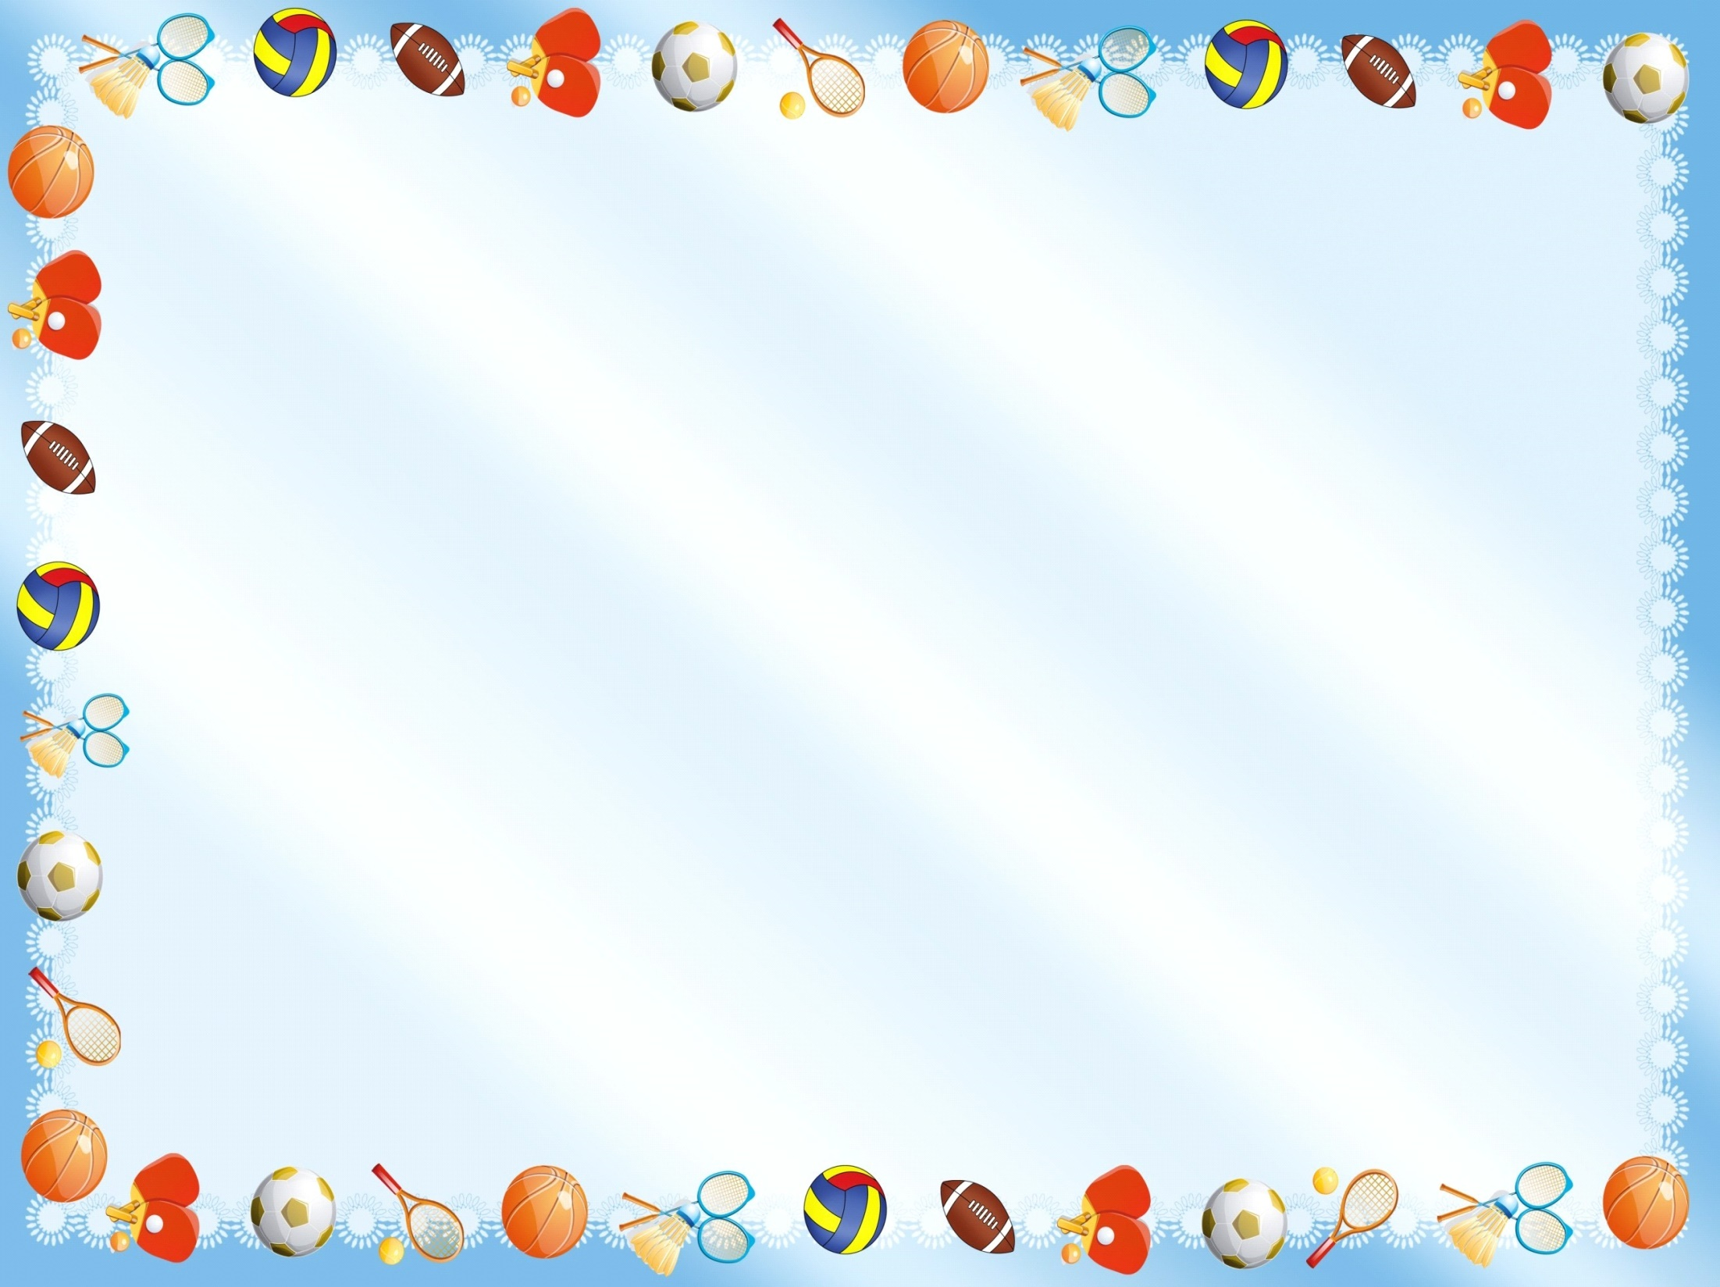
Тема :«Формирование предпосылок функциональной грамотности через применение квест-технологий в ДОУ»
Подготовила
инструктор по Ф.К.:
Крапивкина Н.А.

Slide 2
«Функциональная грамотность — способность человека использовать приобретаемые в течение жизни знания для решения широкого диапазона жизненных задач в различных сферах человеческой деятельности, общения и социальных отношений» (А. А. Леонтьев)

Slide 3
Актуальна ли функциональная грамотность для дошкольного образования?

Slide 4
Квест- это инновационная форма организации образовательной деятельности детей в ДОУ.
Задачи:
Способствовать всестороннему развитию детей;
Развивать социально-коммуникативных качества путем коллективного решения общих задач;
Побуждать к познавательно-исследовательской деятельности, благодаря погружению в различные игровые ситуации;
Обеспечивать интеграцию содержания разных образовательных областей (согласно рекомендациям ФГОС): социально-коммуникативного, познавательного, речевого, художественно-эстетического и физического развития;
Создавать положительный эмоциональный настрой.

Slide 5
Квест-технология актуальна в контексте требований ФГОС ДО, так как она направлена на самовоспитание и саморазвитие ребёнка как личности творческой, физически здоровой, с активной познавательной позицией в ходе решения игровых поисковых задач.

Slide 6
ПЛАН ПОДГОТОВКИ ИГРЫ:
1. Разработать сценарий;
2. Создать антураж для каждой зоны проведения действий;
3. Подготовить музыкальное сопровождение;
4. Разработать презентацию для вступительной части;
5. Оформить наглядные материалы («карты»);
6. Продумать методику и организацию проведения игровых заданий;
7. Подготовить необходимый реквизит для прохождения каждого испытания.

Slide 7
Военно-патриотическая игра «Зимняя Зарничка»

Slide 8
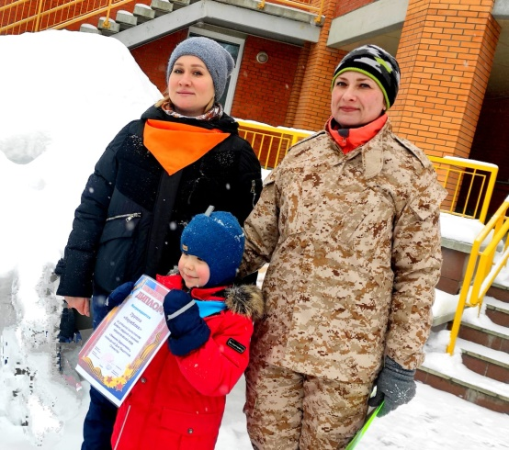
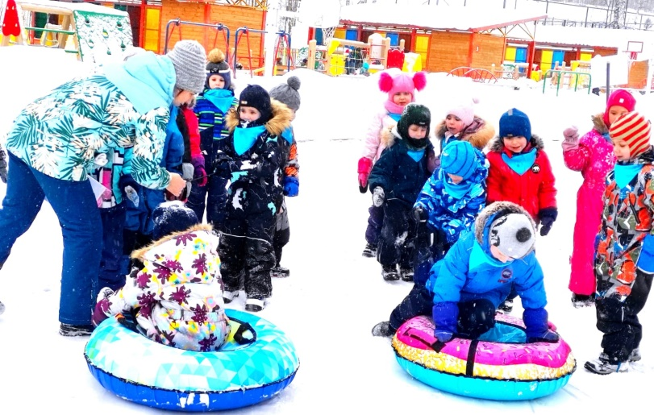
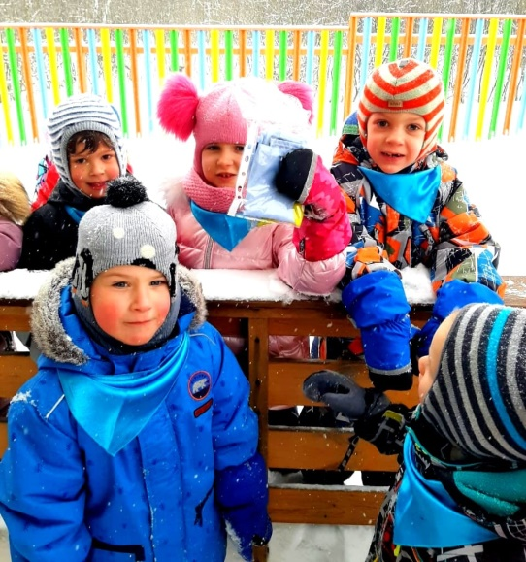
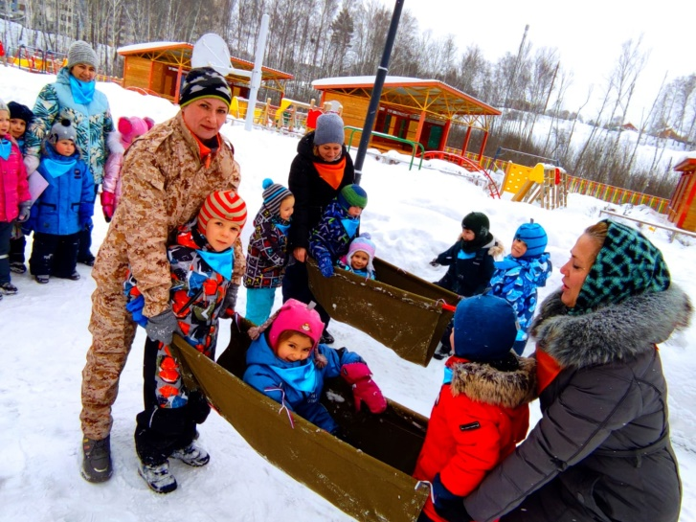

Slide 9
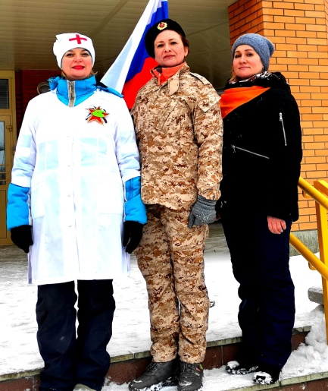
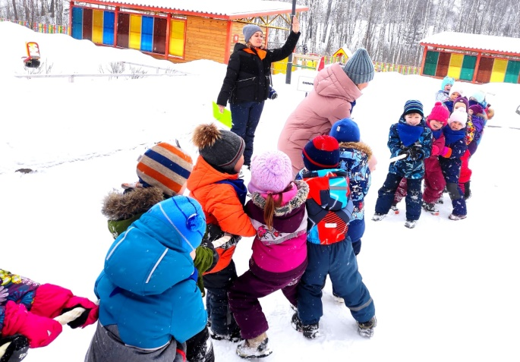
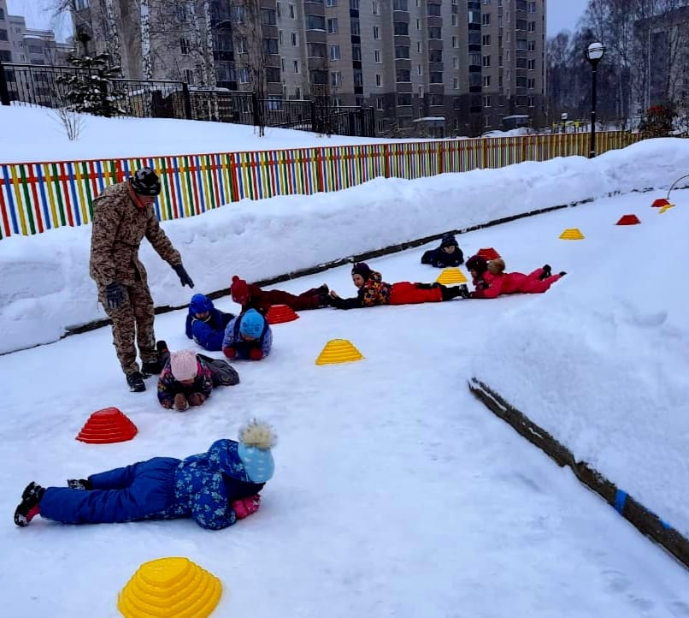
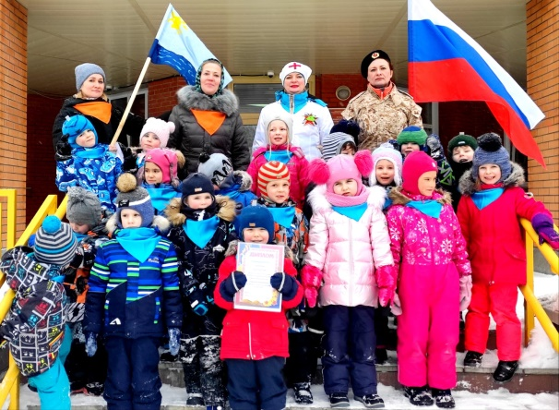

Slide 10
Физкультурно-экологический квест «Капелька в беде»

Slide 11
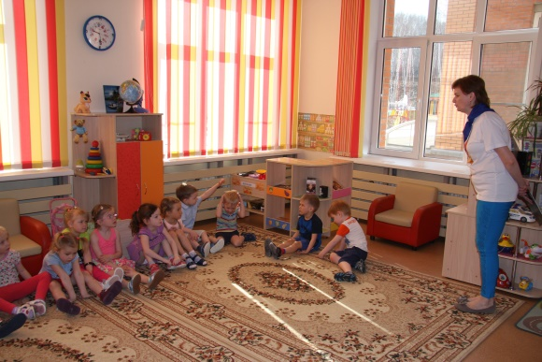
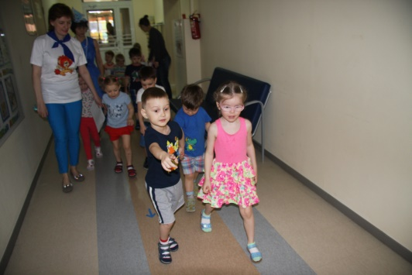
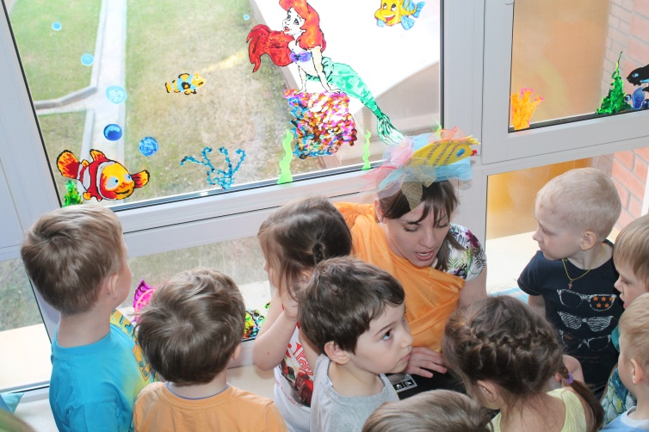
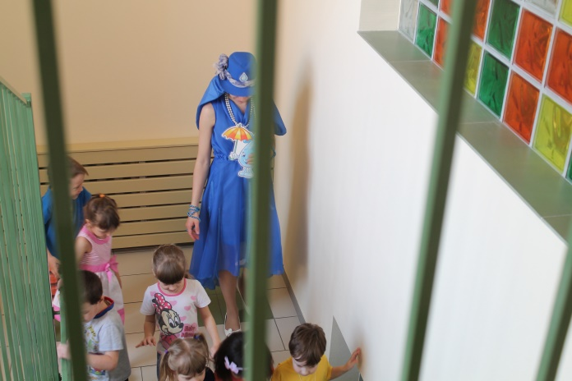

Slide 12
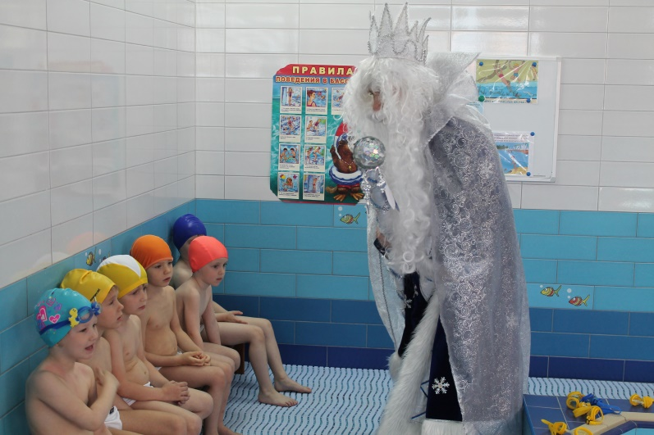
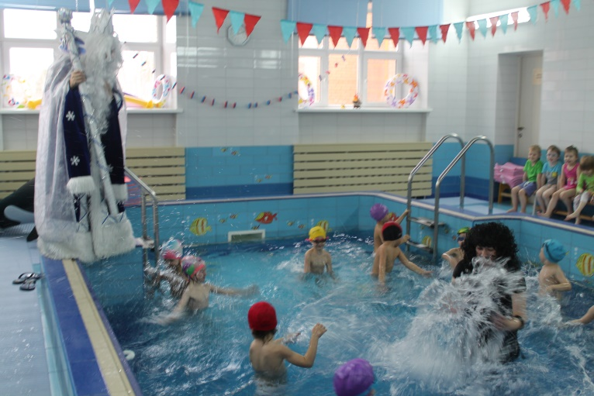
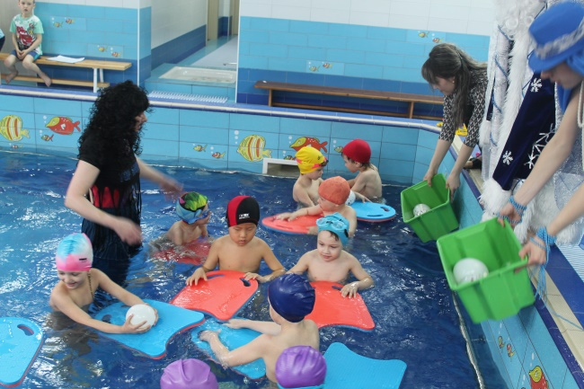
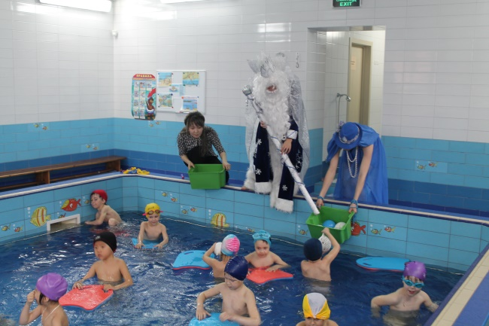

Slide 13
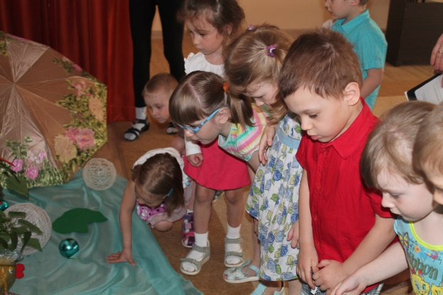
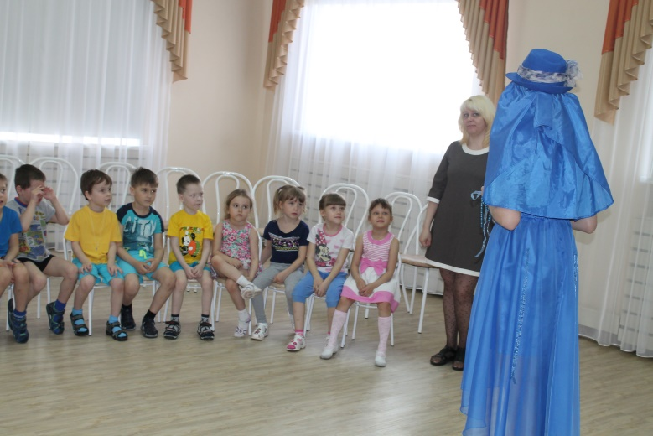
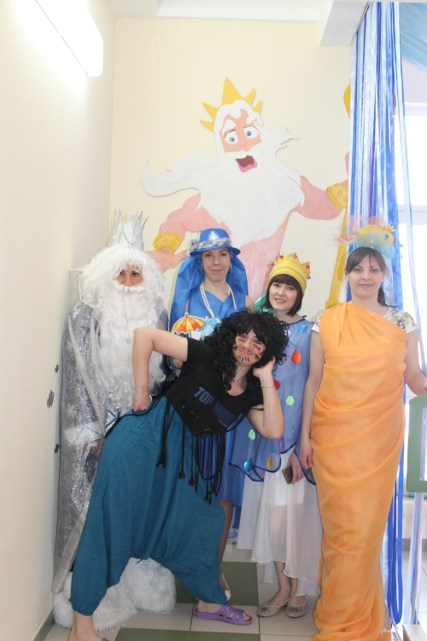
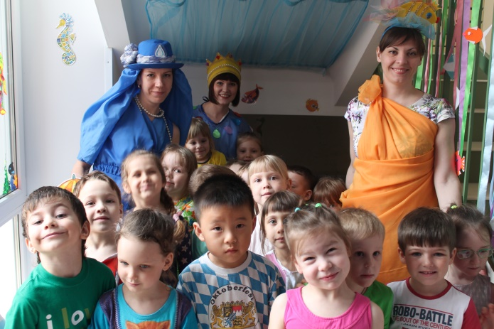
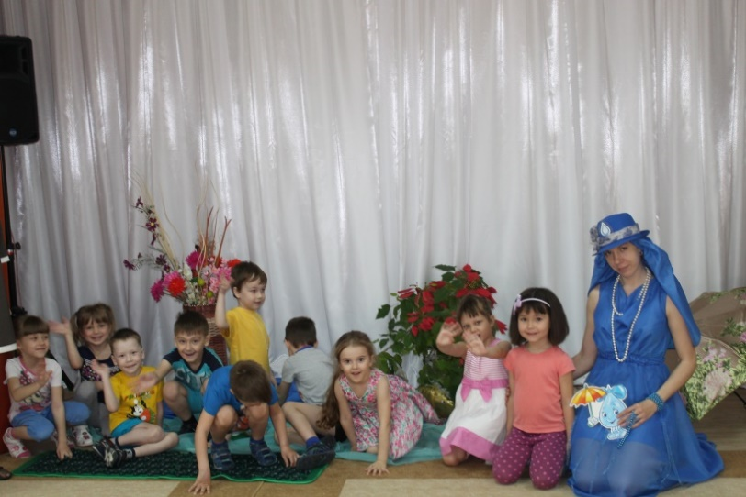

Slide 14
Квест
«Цветок Здоровья»

Slide 15
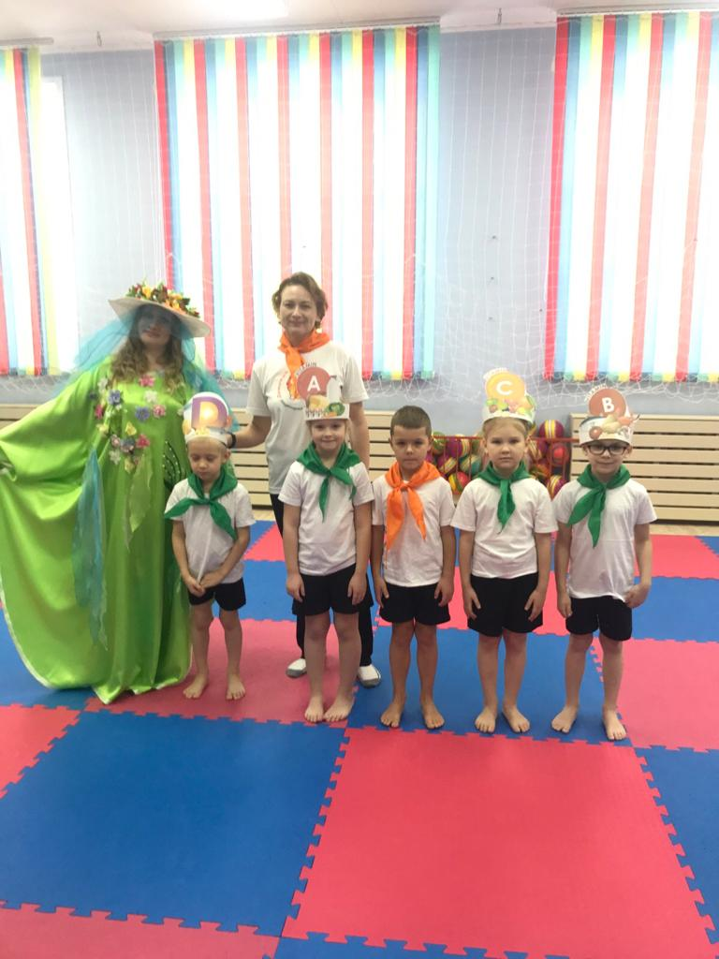
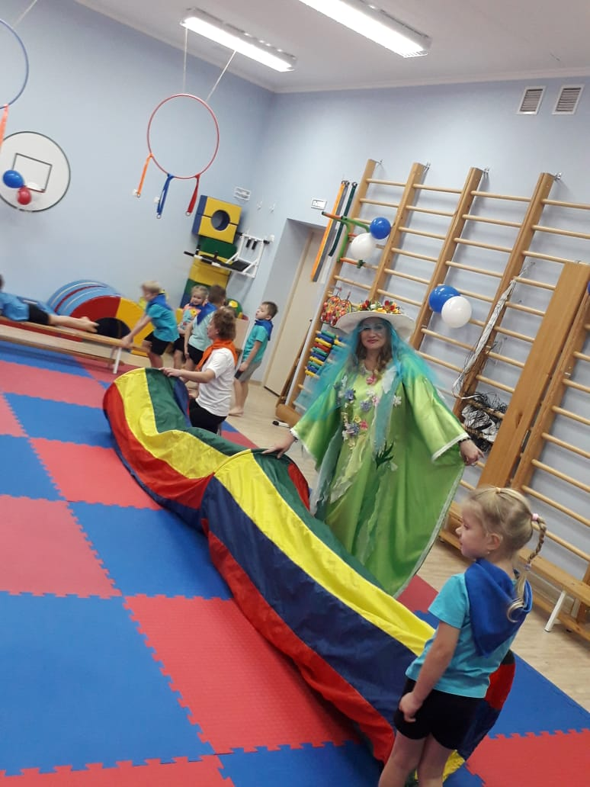
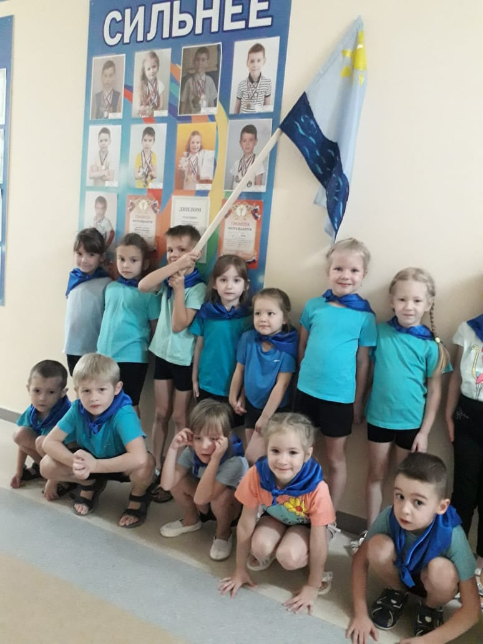
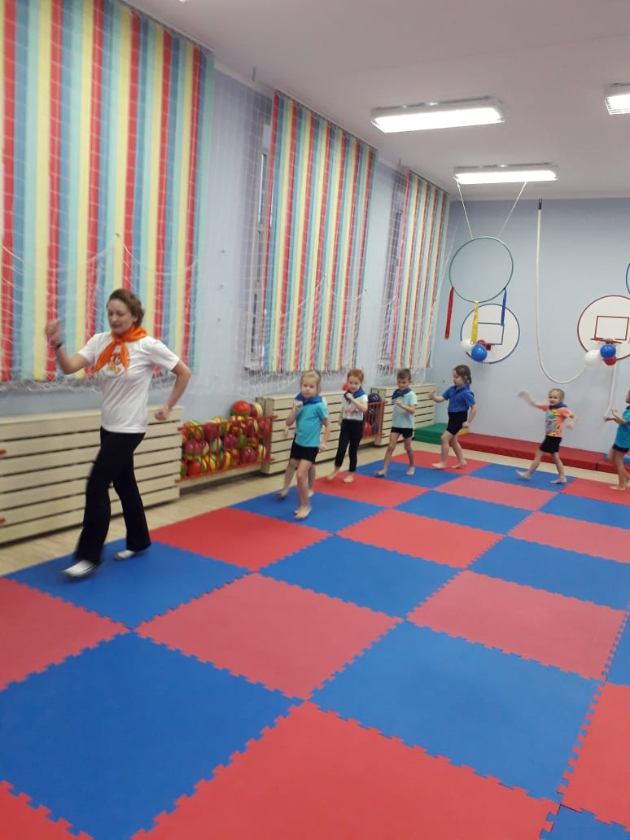

Slide 16
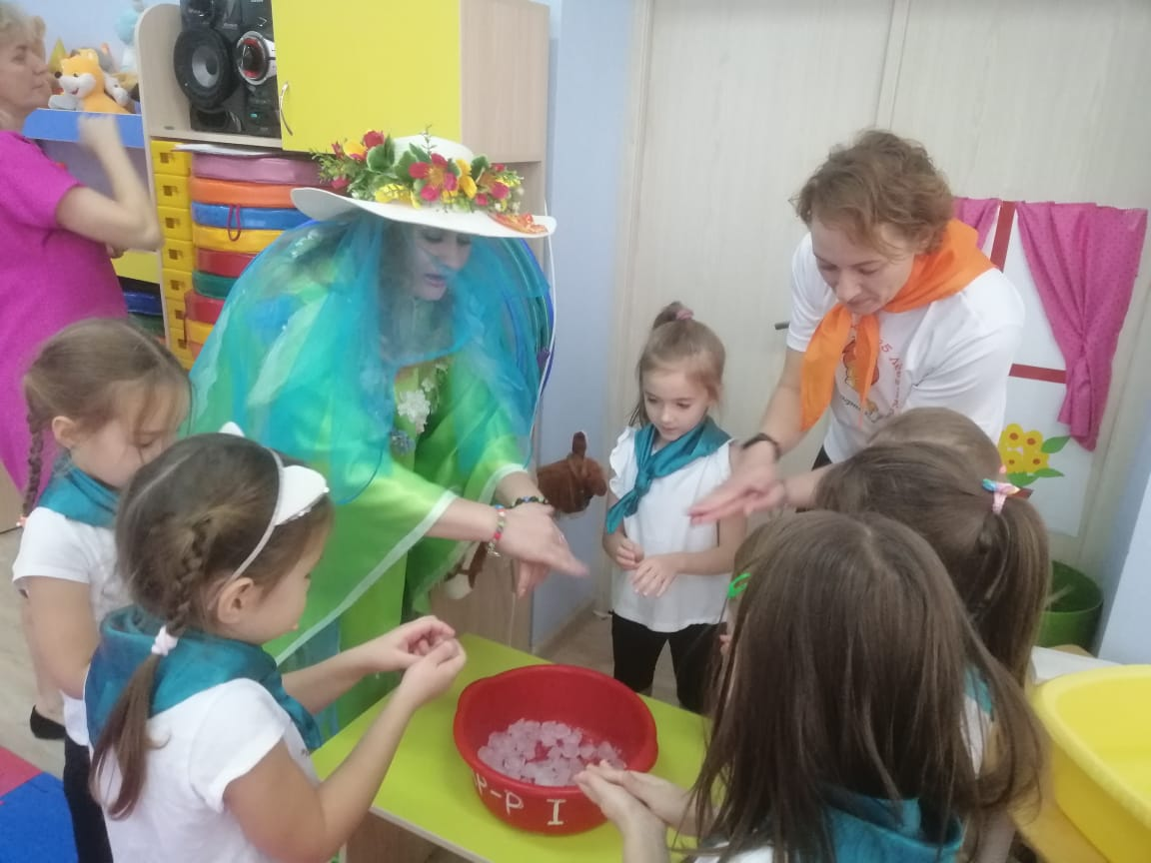
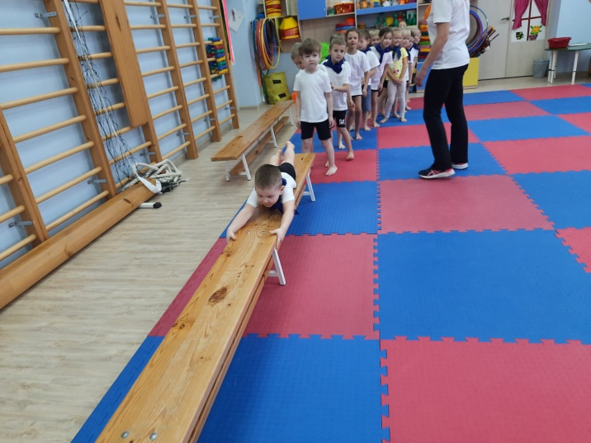
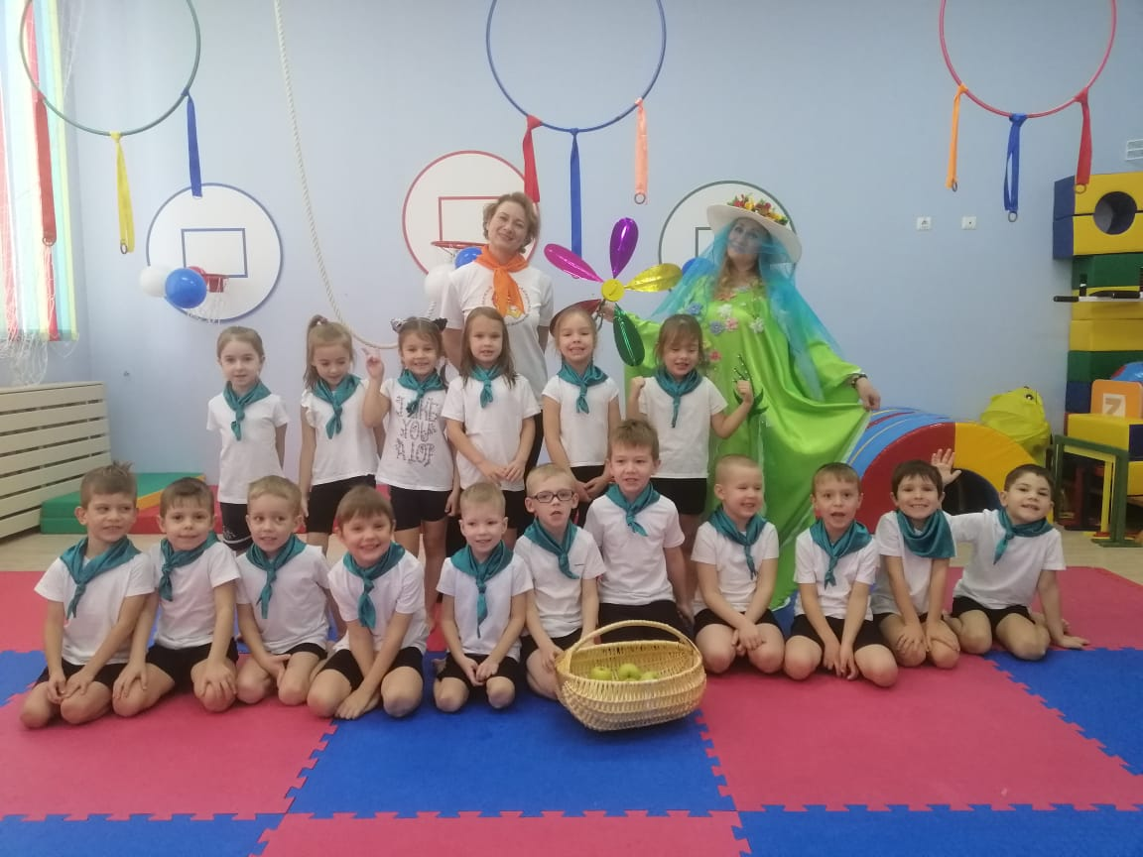
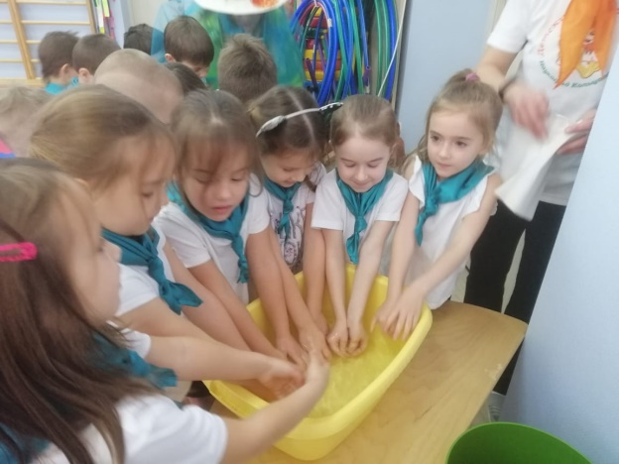

Slide 17
Квест «Форт Боярд»

Slide 18
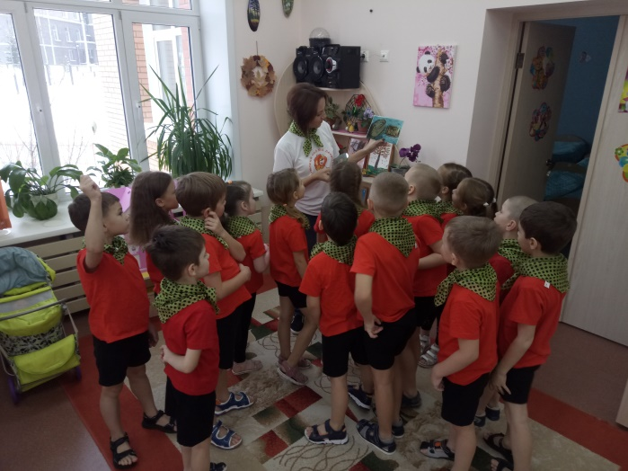
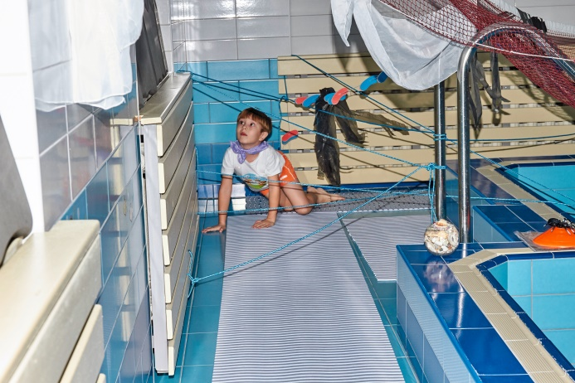
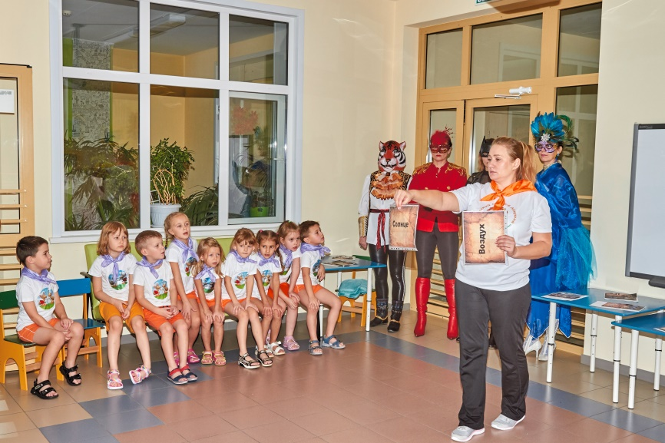
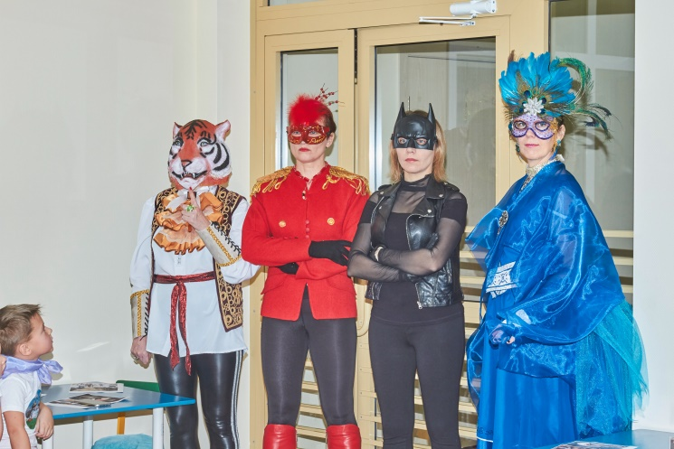

Slide 19
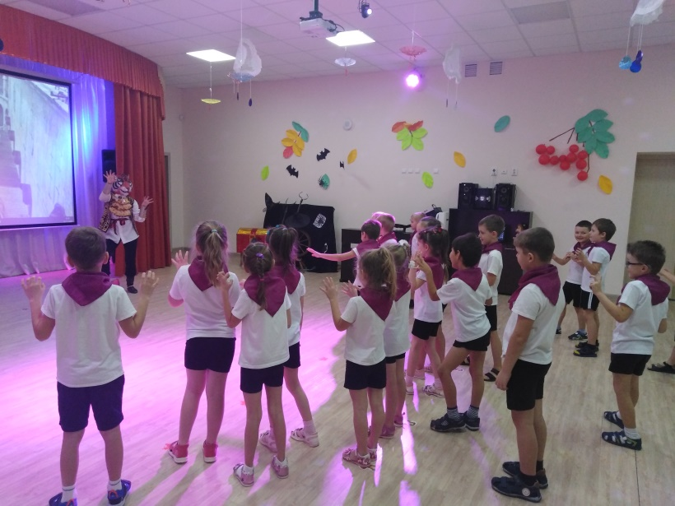
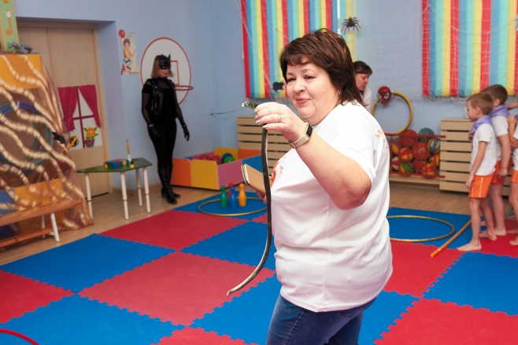
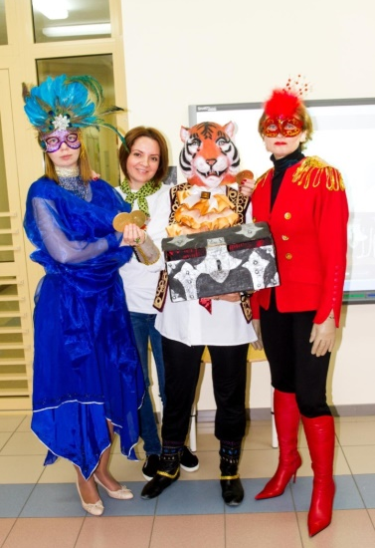
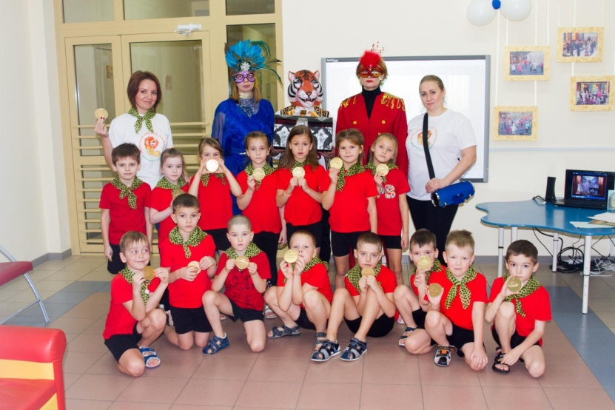

Slide 20
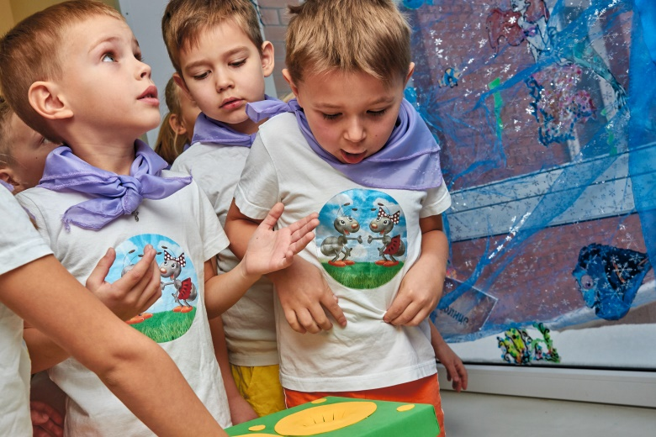
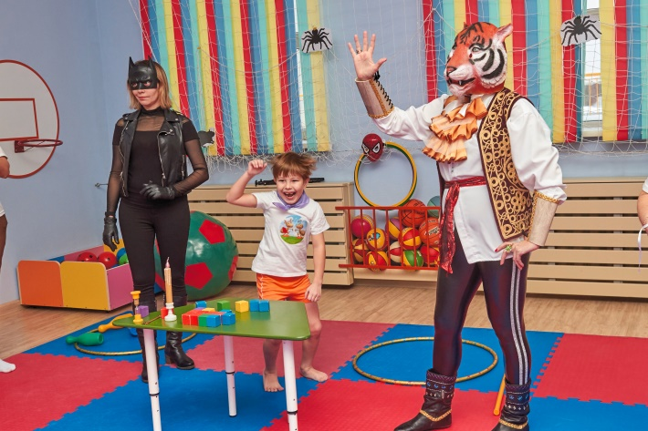
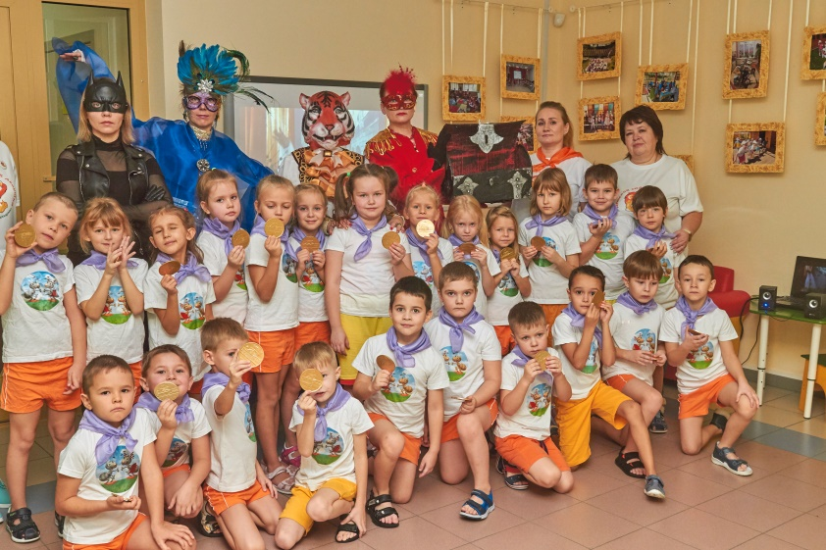

Slide 21
Вывод: Использование квест-технологий, прямо или косвенно ведет к формированию основ функциональной грамотности будущего школьника.

Slide 22
Спасибо за внимание!

